Slide 1
Radio
CB radio, radio samochodowe, radio jako odbiornik

Slide 2
Co to jest radio?
Dziedzina techniki zajmująca się przekazywaniem informacji na odległość za pomocą fal elektromagnetycznych.
Urządzenie , odbiornik , którego za pomocą możemy słuchać różnych stacji radiowych np. Rmf fm czy Radio ZET.

Slide 3
Wynalazca
Za wynalazcę radia uważa się powszechnie Guglielmo Marconiego. Syn włoskiego kupca z Lombardii rozpoczął doświadczenia z przesyłaniem i odbiorem fal radiowych w roku 1894. Pracując w amatorskich warunkach – i częściowo w tajemnicy przed ojcem – uzyskał we wrześniu 1895 roku łączność radiową na odległość 1 kilometra.

Slide 4
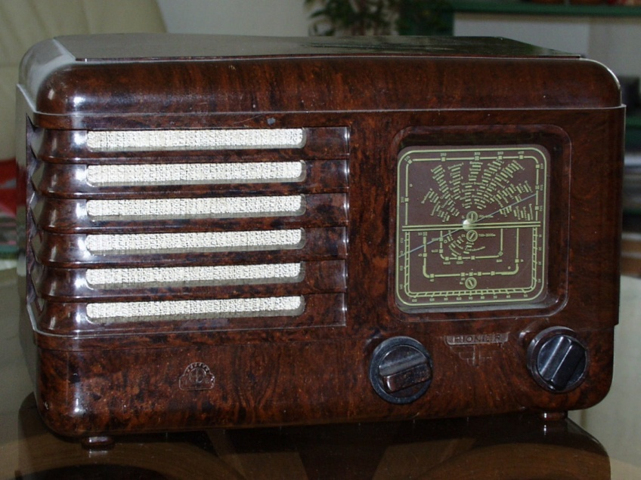
W roku 1899 odbyła się próba przekazu sygnału przez kanał La Manche. Jeszcze później, w roku 1901 przekazano wiadomość przez Ocean Atlantycki z Kanady do Anglii.
Pierwszym sygnałem, który przesłano przez Atlantyk była litera "S" alfabetu Morse'a.
Polski odbiornik radiowy.

Slide 5
Walka o patent na radio!!!
Tesla opracował konstrukcję cewki wysokonapięciowej, wysyłającej silne fale elektromagnetyczne i zaczął pracować nad urządzeniem, które mogłoby te fale odbierać. Jego patent na urządzenie do przesyłania i odbioru fal elektromagnetycznych był gotowy w 1900 roku, jednak ubiegł go w tym o kilka dni Marconi. Tesla walczył z Marconim o patent na radio, dowodząc, że wynalazek Marconiego stosuje bez jego zgody wcześniej opatentowaną przez Teslę cewkę, ale długie procesowanie się doprowadziło Teslę do bankructwa. Ostatecznie dobił Teslę fakt przyznania Marconiemu nagrody Nobla za skonstruowanie radia, mimo iż korzystał on przy tym z teorii stworzonych przez Teslę. Ironią losu jest to, że ostatecznie odwołanie Tesli w sprawie patentu na radio do sądu najwyższego USA zostało wygrane już po śmierci samego Tesli w 1943 roku.

Slide 6
Popow, w dniu 7 maja 1895 roku, w czasie posiedzenia Rosyjskiego Towarzystwa Fizyko-Chemicznego w Petersburgu, przedstawił pracę pt. "O stosunku proszków metalowych do drgań elektrycznych" i po raz pierwszy przedstawił publicznie przyrząd do wykrywania i rejestracji drgań elektrycznych. Głównym zadaniem przyrządu było jednak wykrywanie burz. Potrafił robić to z odległości 30 km. 24 marca 1896 roku udało się Popowowi nawiązać łączność radiową i przekazać telegraficznie znaki na odległość ponad 250 metrów

Slide 7
Sposoby transmisji radiowej
Informacja może być przesyłana w postaci:
zakodowanej (np. alfabetem Morse'a) – wymaga wówczas odkodowania przez odbiorcę
zapisu fali dźwiękowej – wymaga wówczas radioodbiornika

Slide 8
Słowo radio ma w języku polskim kilka znaczeń, z których najczęściej spotykane, to:
Radiofonia, czyli system rozpowszechniania drogą radiową publicznie dostępnych audycji.
Rozgłośnia radiowa – instytucja opracowująca i nadająca program radiowy. Zazwyczaj dysponuje własnym studiem radiowym, aparaturą do rejestracji i obróbki dźwięku oraz nadajnikiem.
(zob. kategoria: Rozgłośnie radiowe). radioodbiornik – urządzenie umożliwiające odbiór i odsłuchiwanie audycji radiowych.
(przykład: Włączyć radio. Radio grało na cały regulator. Radio tranzystorowe). radiostacja, radiotelefon, CB radio – urządzenie służące do prowadzenia łączności radiowej.
(przykład: Dalsze informacje otrzymacie przez radio). Aparatura do zdalnego sterowania urządzeń, np. modeli

Slide 9
CB radio
Pasmo radiowe i urządzenia łączności (radiostacja, anteny i osprzęt) pracujące w zakresie 27 MHz(11 metrów). Połączenia w terenie otwartym i płaskim o zasięgu kilkudziesięciu kilometrów - stacje bazowe, do kilkunastu kilometrów)

Slide 10
W Polsce do łączności w paśmie CB zostały przeznaczone częstotliwości od 26,960 MHz do 27,410 MHz. Jest to tzw. "podstawowa czterdziestka", czyli 40 kanałów oddalonych od siebie co 10 kHz

Slide 11
Pasma częstotliwości CB radia:
A – 26,060 do 26,500 MHz
B – 26,510 do 26,950 MHz
C – 26,960 do 27,400 MHz – tylko ten zakres częstotliwości, jest dopuszczony do użytkowania w Polsce.
D – 27,410 do 27,850 MHz
E – 27,860 do 27,990 MHz

Slide 12
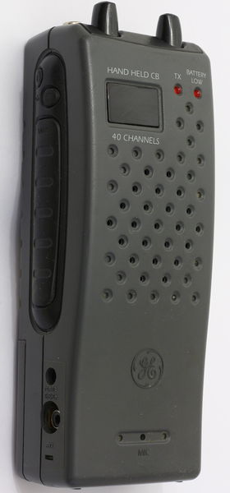
Ręczne CB radio
Przenośny transceiver CB – "ręczniak", "przenośka"
Radiostacje ręczne(zależnie od anteny), a także możliwe łączności przez odbicie fali od jonosfery mają zasięg na kilka i więcej tysięcy kilometrów.

Slide 13
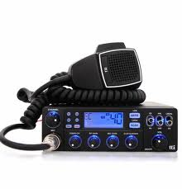
Samochodowe CB aradio
Stacje samochodowe mają zasięg od kilkuset metrów do kilku kilometrów.

Slide 14
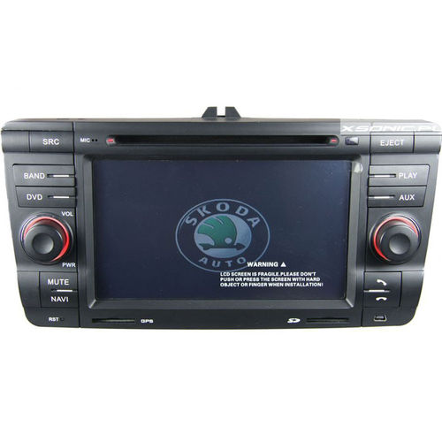
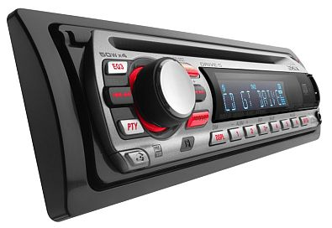
Radio samochodowe
Odbiornik radiowy tylko
z tą różnicą, że jest on
używany w samochodach,
tirach itp.

Slide 15
Radio internetowe – radio nadające swoje audycje poprzez Internet, za pomocą przesyłania strumieniowego, zwykle w formacie MP3, Ogg Vorbis, RealAudio, AAC+ lub Windows Media Audio, często jest radiem amatorskim. Także tradycyjne stacje radiowe wykorzystują Internet jako dodatkowy kanał nadawczy.

Slide 16
Pierwszym polskim radiem internetowym jest Radio NET. Powstało w grudniu 1998 roku. Transmisja odbywała się na bazie technologii Real Networks z prędkością 20kbps

Slide 17
Do przeprowadzania łączności wykorzystuje się radiotelefony przenośne (Alan 38, Alan 42 Multi), przewoźne (Cobra 19+, Alan 48+, Alan 100, Alan 199, Canva CB-268, President Herbert) oraz stacjonarne (Alan 555). W Polsce pierwszymi popularnymi jednokanałowymi radiotelefonami przenośnymi były Echo i Tukan. Rodzaje anteny stosowane w paśmie CB radia: bazowe, balkonowe, samochodowe, do radiotelefonów przenośnych. W przypadku stosowania urządzeń stacjonarnych bardzo przydatny okazuje się reflektometr (ang. SWR-meter) oraz tzw. matcher – pozwalający dopasować impedancję anteny do odbiornika.

Slide 18
Urządzeń typu CB można używać w Polsce bez pozwolenia / zezwolenia – wystarczy że spełniają one niezbędne wymagania i jest to odpowiednio potwierdzone.
Aktualnie obowiązujące uregulowania prawne w Polsce nie zabraniają korzystania z urządzeń nadawczo-odbiorczych typu CB radio podczas kierowania pojazdem.

Slide 19
Kanały CB
CB kanał 9 (ratunkowy)
CB kanał 19 (drogowy)
CB kanał 28 (bazowy)

Slide 20
CB kanał 9 (ratunkowy)
Kanał służący wyłącznie do wzywania pomocy w nagłych wypadkach. Nasłuch na nim prowadzą służby ratunkowe, a także ratownicy obywatelscy. W żadnym wypadku nie prowadź na tym kanale prywatnych rozmów.

Slide 21
CB kanał 19 (drogowy)
Większość kierowców – użytkowników CB ma na trasie stale włączone radiotelefony na kanale 19. W ten sposób stale uzyskiwana jest informacja o stanie dróg, aktualnej sytuacji (utrudnieniach) w ruchu drogowym (np. kolizjach, wypadkach czy nieprzejezdnych drogach) i nie tylko (czyli o miejscach postoju policji oraz innych służb drogowych).

Slide 22
CB kanał 28 (bazowy)
Zwyczajowy kanał który w latach 90. był używany tylko do wywoływania. Również kanały 27 i 29 nie były wykorzystywane do prowadzenia rozmów z powodu dużej czułości odbiorników bazowych. Obecnie używany dość często poza obszarami miast.

Slide 23
Slangi
smerfy, misie, miśki - policjanci
hulajnoga, miś na hulajnodze - policjant na motocyklu –
suszarka, laser - policjant mierzący prędkość –
śmietnik - radar przenośny wyglądający jak puszka na śmieci - robiący zdjęcia, stojący przy ulicy

Slide 24
Prezentacje wykonał:
Mateusz Pulka

